Slide 1
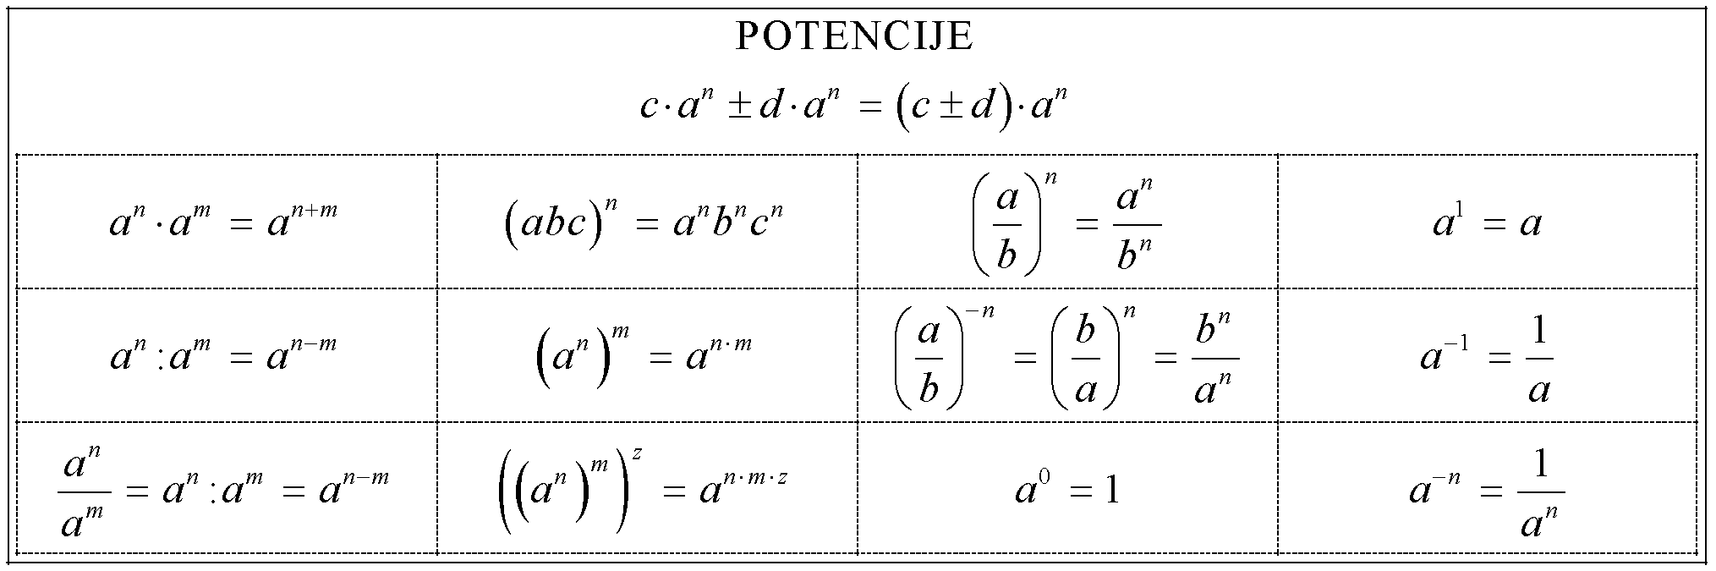
POTENCIJE

Slide 2
Potenciranje je aritmetička operacija, koja se svodi na množenje argumenta sa samim sobom.
5²= 5 x 5 = 25
5³= 5 x 5 x 5 = 125
5⁴= 5 x 5 x 5 x 5 = 625

Slide 3

Formule
a^{m}•a^{n}=a^{m+n}
a^{m}:a^{n}=a^{m-n}
a^{n}•b^{n}=(a•b)^{n}
a^{n}:b^{n}=(a:b)^{n}
a⁰=1
(a^{n})^{m}=a^{n•m}

Slide 5
Zbrajanje i oduzimanje potencija
Jednake potencije, tj. potencije jednakih baza i eksponenata zbrajamo ili oduzimamo tako da im zbrojimo ili oduzmemo koeficijente i taj rezultat pomnožimo zadanom potencijom.

Slide 6
Množenje i dijeljenje potencija istih baza
-Potencije istih baza množe se tako da se eksponenti zbroje, a baza ostaje ista.
-Potencije istih baza dijele se tako da se eksponenti oduzmu, a baza ostaje ista.

Slide 7
Množenje i dijeljenje potencija istog eksponenta
Potencije istih eksponenata množe se tako da se baze pomnože, a eksponent ostaje isti.
Potencije istih eksponenata dijele se tako da se baze podijele, a eksponent ostaje isti.

Slide 8
Potenciranje potencija
Potencije se potenciraju tako da se eksponenti pomnože.

Slide 9
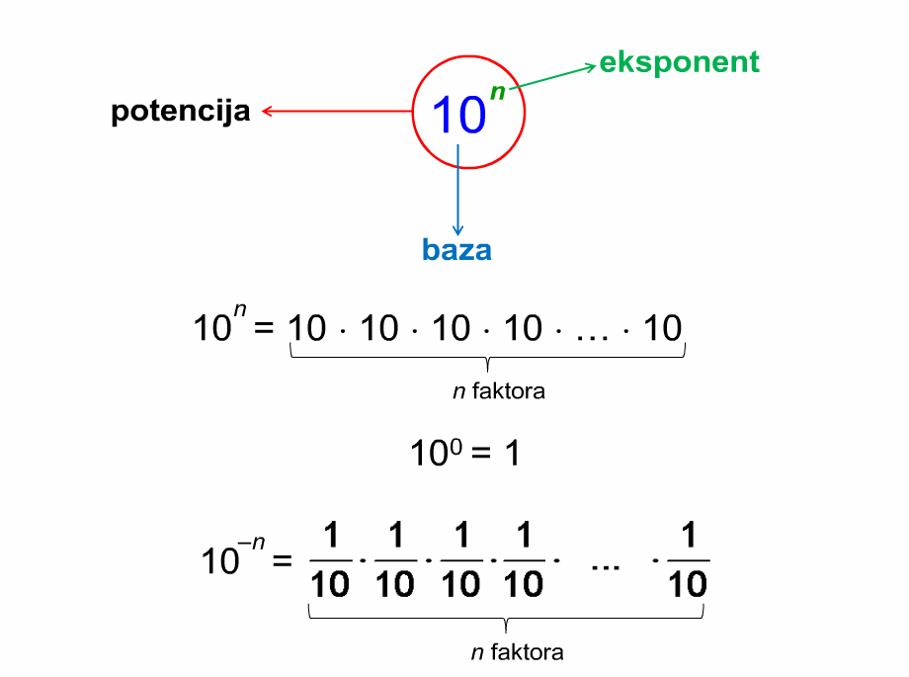

Slide 10
Hvala na pažnji
Mario Govedić

